Slide 1
프로그래밍

Slide 2
목차
파이썬 개발 도구 설치
파이썬 인터프리터 사용하기
파이참 설치
데이터 처리 과정과 프로그램
터틀 그래픽 무작정 사용하기

Slide 3
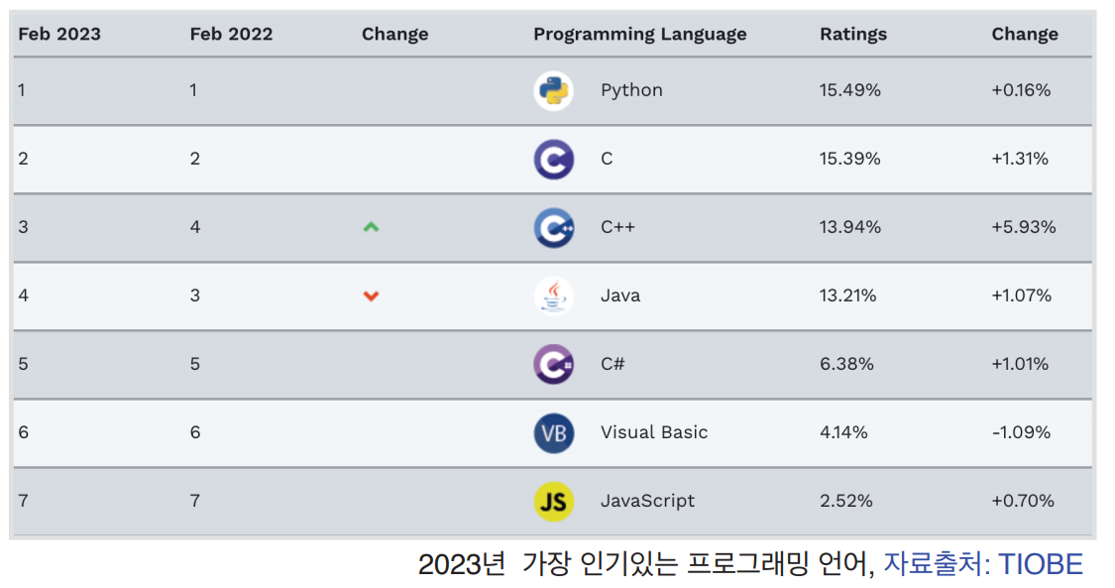
왜 파이썬 일까?
프로그래밍 언어도 많은 종류가 있고 프로그래머들은 각자에게 맞는 언어를 골라 사용한다.
대표적인 언어는 '파이썬', '자바', 'C', 'C++', 'JavaScript' 같은 것들이다.

Slide 4
왜 파이썬 일까?
입문자도 쉽게 코딩을 익힐 수 있다.
파이썬이 인터프리터 언어^{interpreted language}이다.
파이썬을 이용하면 간결하면서도 효율적인 프로그램을 빠르게 작성할 수 있다.

Slide 5
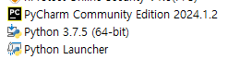
기존 파이썬 삭제
제어판➔ 프로그램 및 기능
2. 관련 폴더 삭제
폴더 python_37
폴더 pycharmProjets

Slide 6

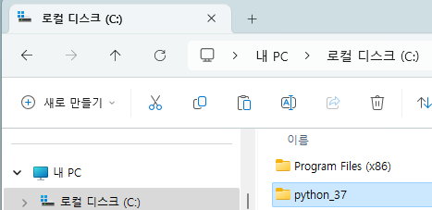
파이썬 개발도구 설치하기
파이썬 인터프리터와 기본 라이브러리 그리고 개발도구 설치
홈페이지 : http://www.python.org/
1
로컬 디스크 C 에
폴더생성 : python_37
6

Slide 7
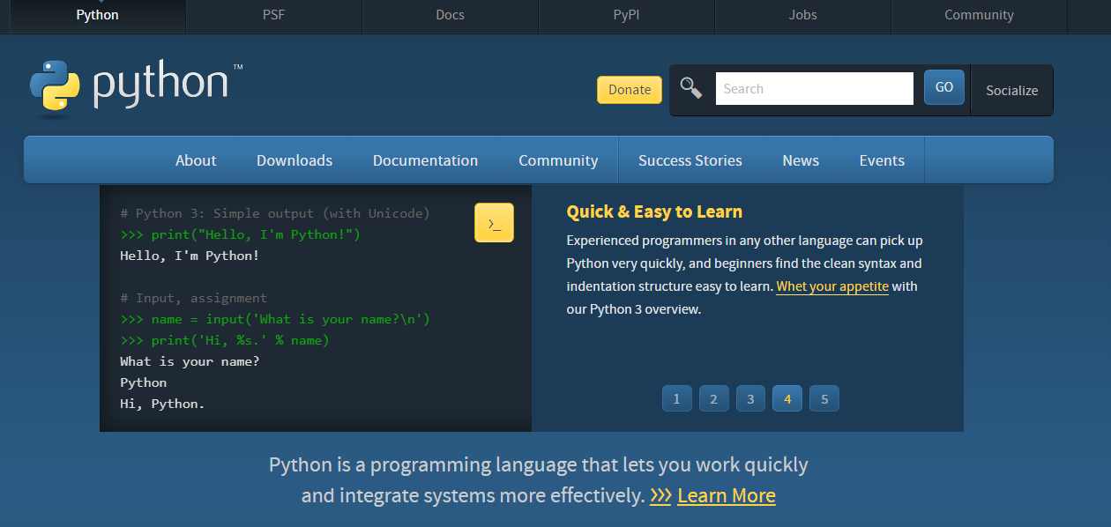
파이썬 개발도구 설치하기
http://www.python.org
1
Downloads ➔ All releases
All releases 클릭
1
2

Slide 8
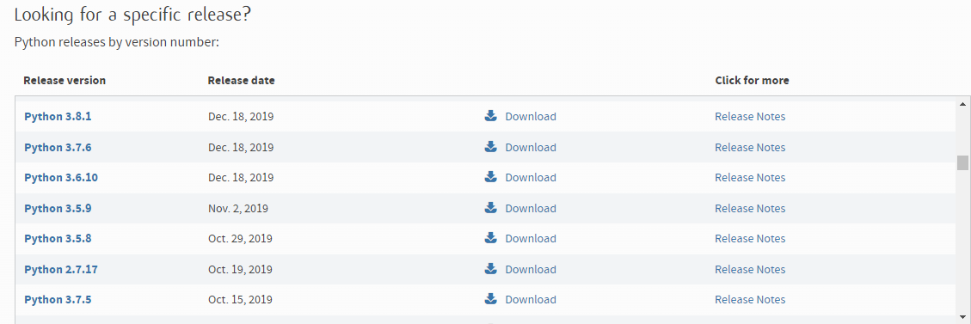
파이썬 버전 : python 3.7.5
1
Python 3.7.5 클릭

Slide 9
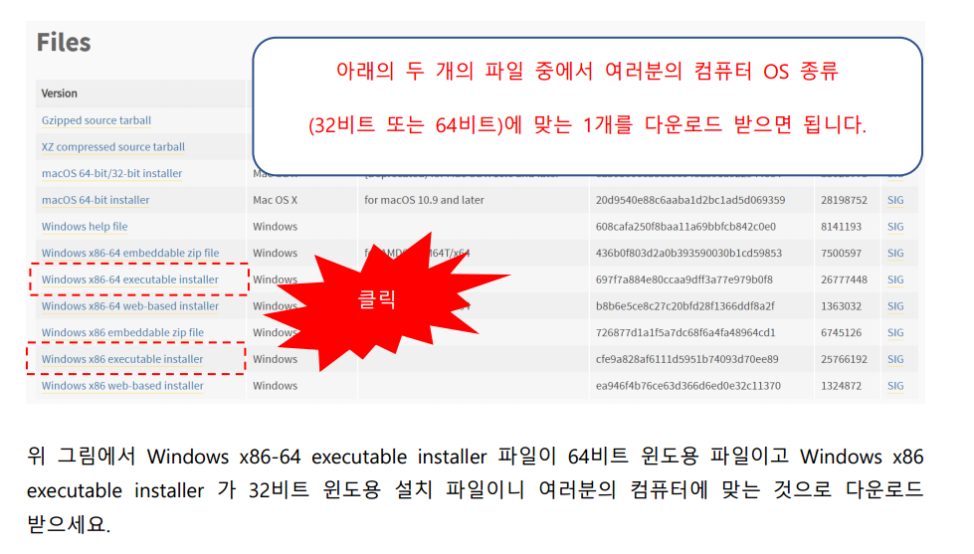
컴퓨터 os 종류에 따라 실행파일 다운받기
1
2
windows x86-64 executable installer : 64비트인 경우

Slide 10
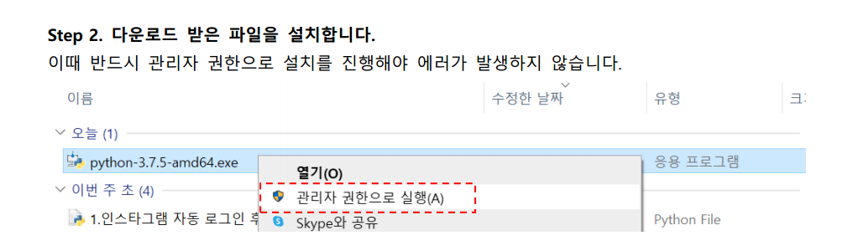
다운받은 파일 설치
다운받은 프로그램위에서 오른쪽 마우스 ➔ 관리자 권한으로 실행

Slide 11
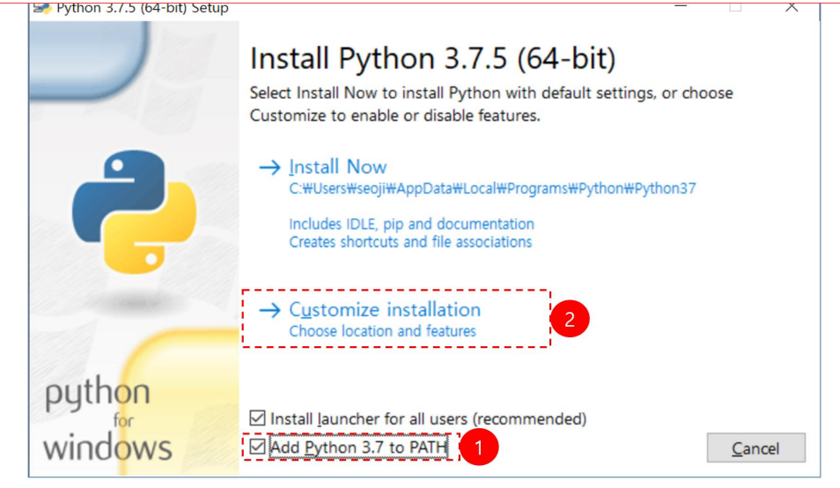

Slide 12
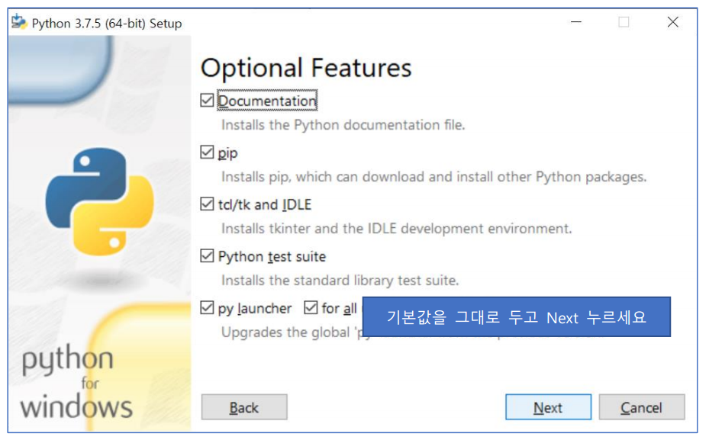
기본값을 그대로 두고 Next 누르세요

Slide 13
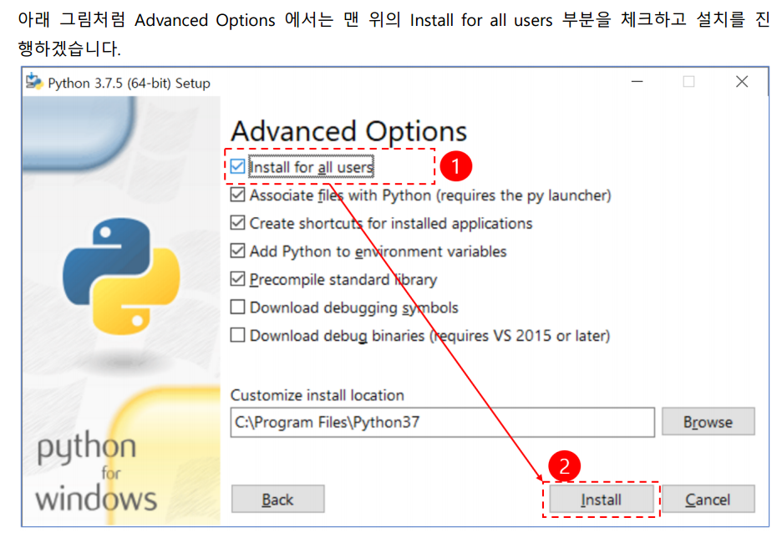
2
로컬디스크(C )아래에 생성한 python_37폴더를 지정 (주의)
1
①
python_37
2
②
3
③

Slide 14
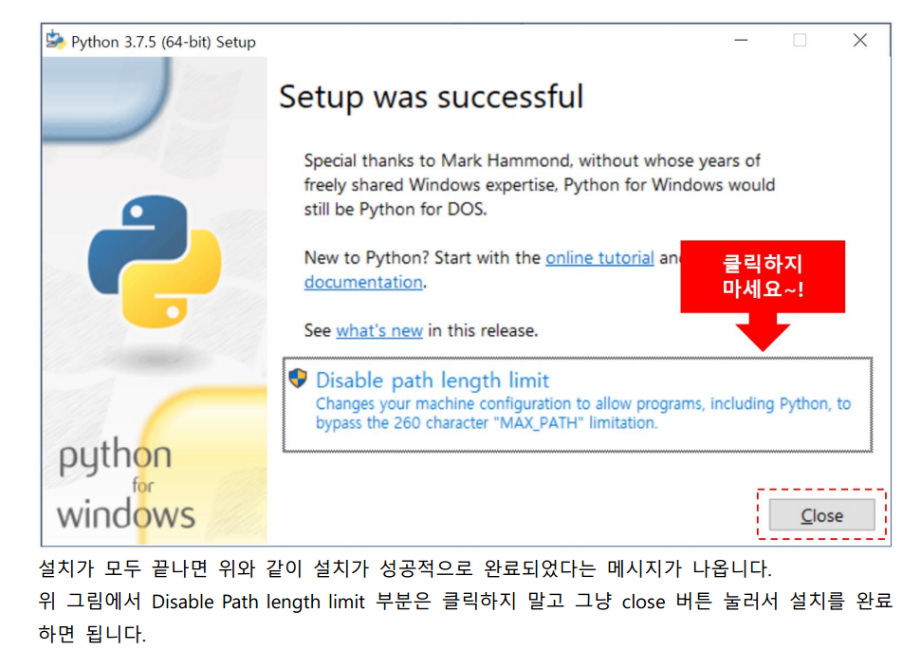
1

Slide 15
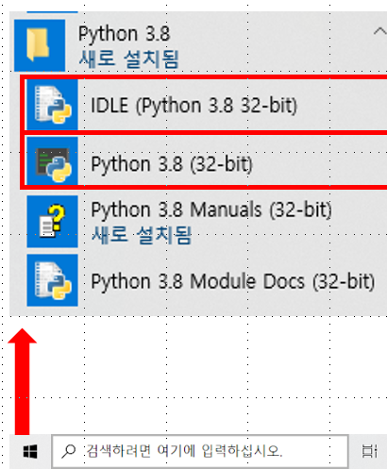
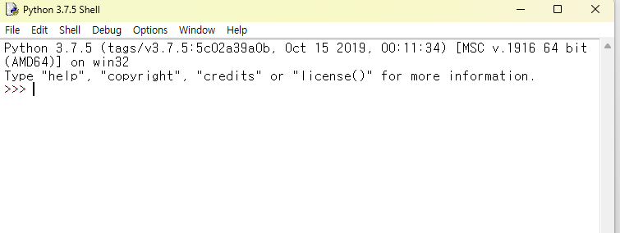
설치 확인 ➔ 모든 앱
파이썬 버전 확인
Python 3.7
1
IDLE
1
클릭하여 IDLE실행
IDLE는 Integrated Development and Learning Environment의 약자로 “통합적 개발과 학습 환경”이라는 뜻.

Slide 16
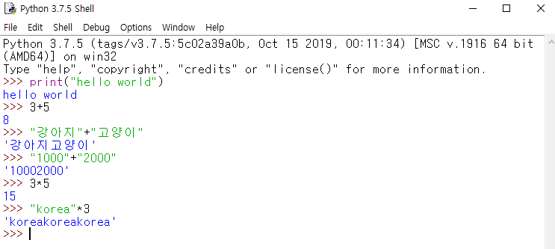
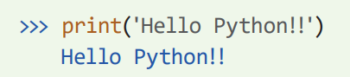
파이썬 인터프리터 사용해 보기
➔사용자의 입력을 받을 수 있는 프롬프트^{prompt}에( >>> 표시)

Slide 17
파이썬 인터프리터 사용해 보기
➔사용자의 입력을 받을 수 있는 프롬프트^{prompt}에( >>> 표시)
파이썬에서 큰따옴표("...")나 작은따옴표('...')로 둘러싸이면 텍스트 정보를 담은 문자열이 된다.
+ 연산자를 이용하여 다른 문자열을 덧붙이면, 두 문자열이 연결된다.
문자열에서 * 곱셈 기호를 사용하는 것은 반복을 의미.
>>> 3+5
8
>>> "hello"+'world'
'helloworld'
>>> 3*5
15
>>> "hello"*3
'hellohellohello'

Slide 18

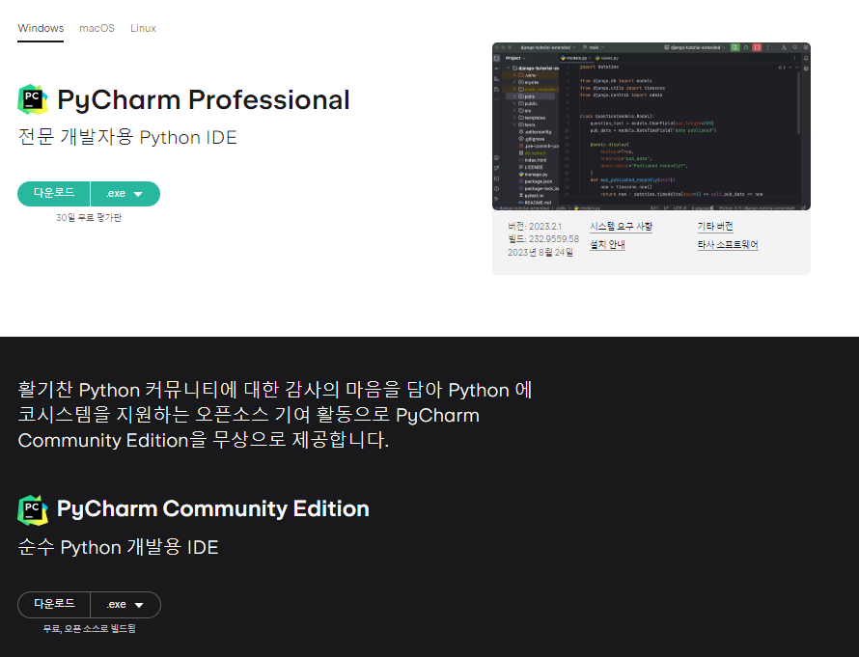
파이참 설치하기
파이참 공식 홈페이지 : www.jetbrains.com
1
무료 community 버전 다운로드

Slide 19
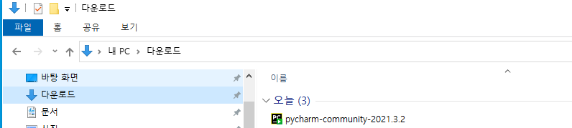
1
다운받은 프로그램 위에서 오른쪽 마우스 ➔ 관리자 권한으로 실행

Slide 20
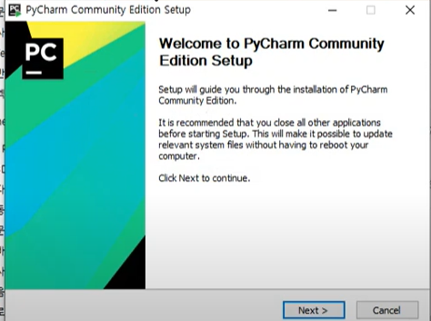
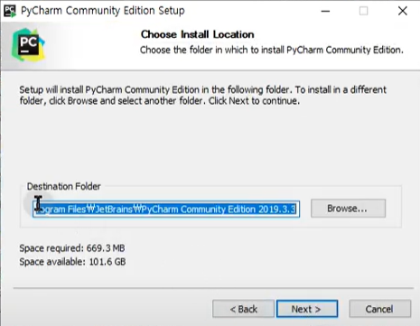
1
2

Slide 21
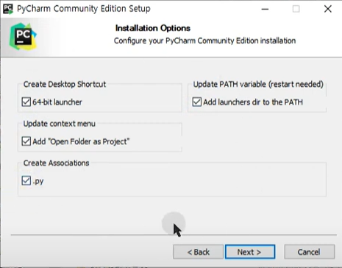
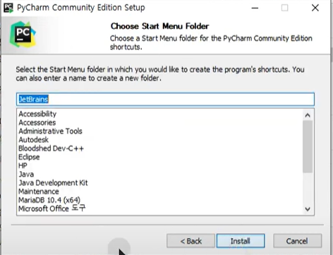

Slide 22
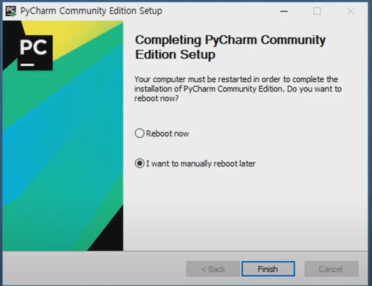

Slide 23
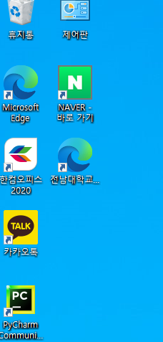
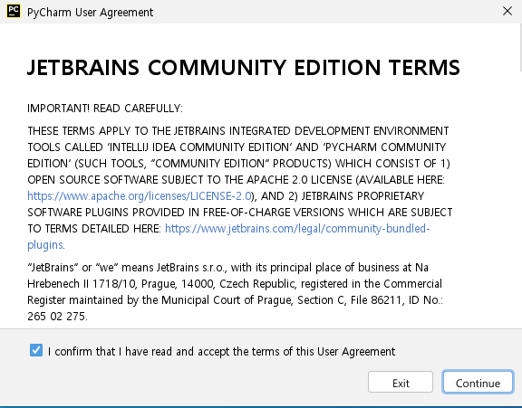
Pycharm 실행
1
2
3

Slide 24
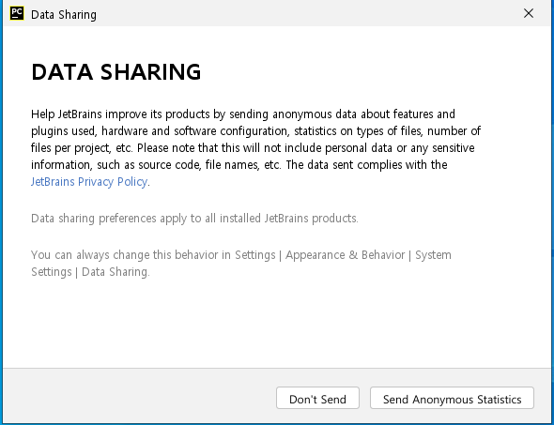
1

Slide 25
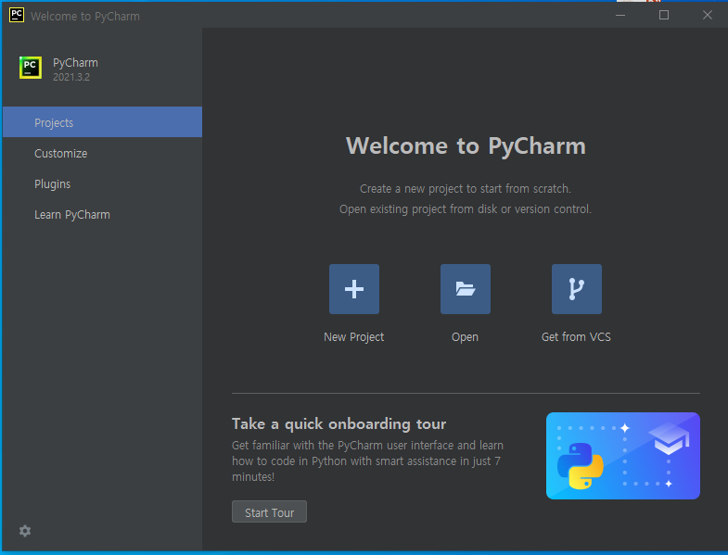
1

Slide 26
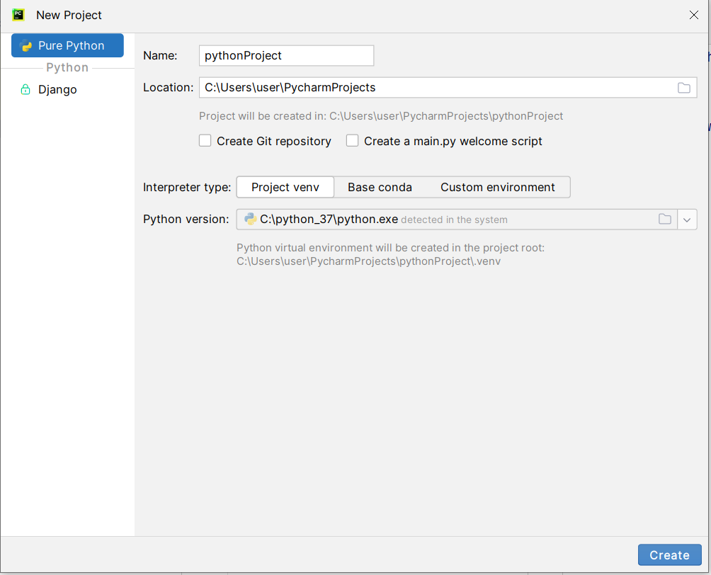
1
SW
Name ➔ pythonProject 글자를 지우고 SW이라 입력
2
C:\python_37\python.exe
3

Slide 27
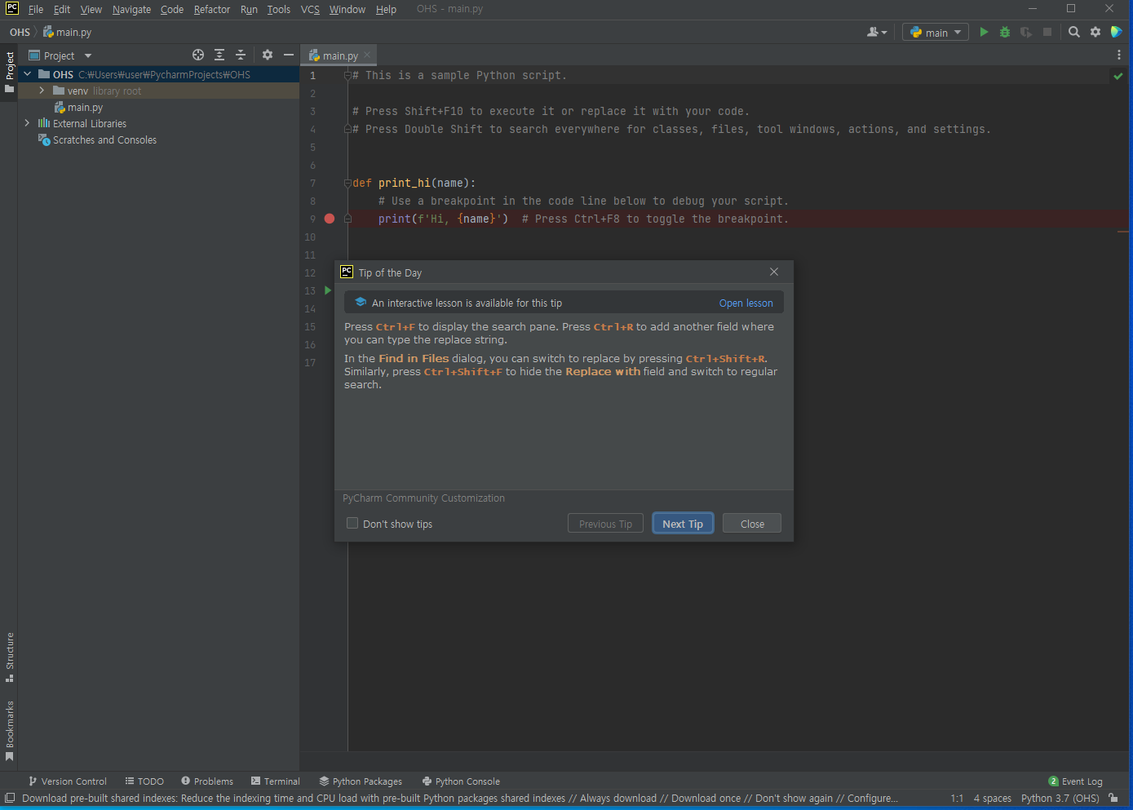

Slide 28
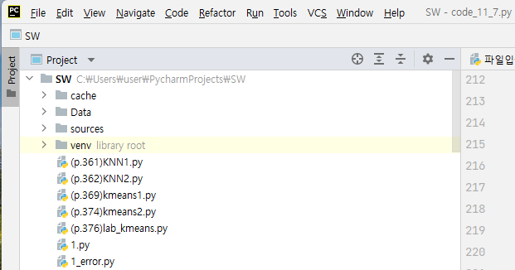
프로젝트 SW 생성
Notes:
여러분은
화면 왼쪽 상단부분에서
sw라는 프로젝트가 생성된 것을 확인할 수 있습니다

Slide 29
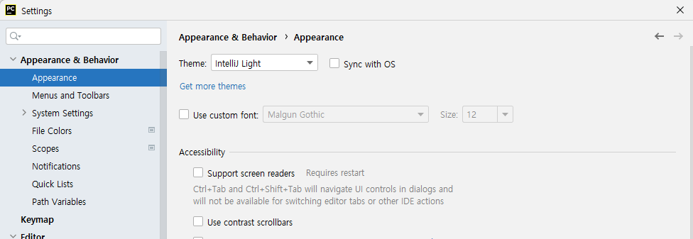
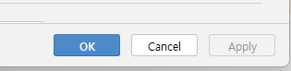
파이참 환경설정
1
테마 변경
2
5
3
4
6

Slide 30
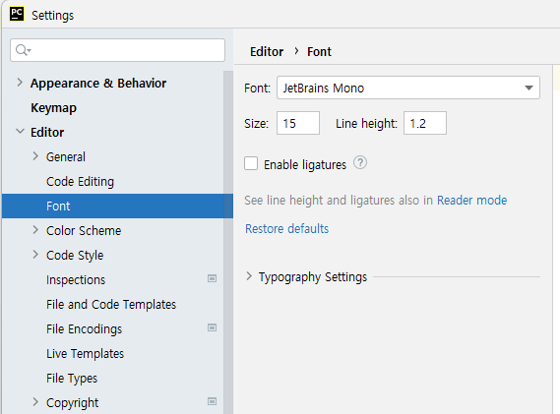
1
글꼴/ 글자크기 변경
2
5
3
6
4
7

Slide 31
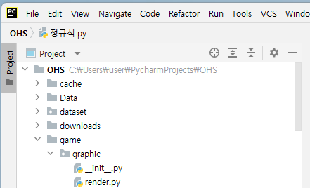
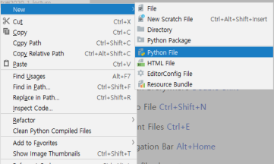
파일 생성
SW 프로젝트에서 오른쪽 마우스 클릭
Day_01_01.py
1
NEW ➔ Python File
2
3
SW
2
1
3

Slide 32
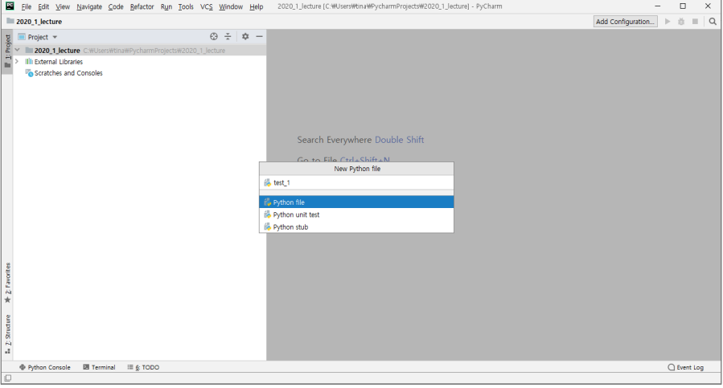
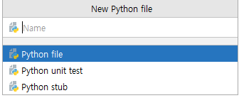
SW
Day_01_01.py

Slide 33
폴더 생성
SW 프로젝트에서 오른쪽 마우스 클릭
Data
1
NEW ➔Directory
2
3
SW
2
1
Directory
3

Slide 34
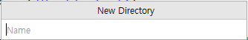
폴더 생성
1
Data
SW

Slide 35
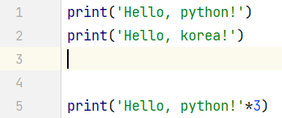
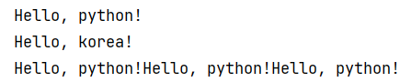
데이터 처리 과정과 프로그램
프로그램
수행결과
인터프리터

Slide 36
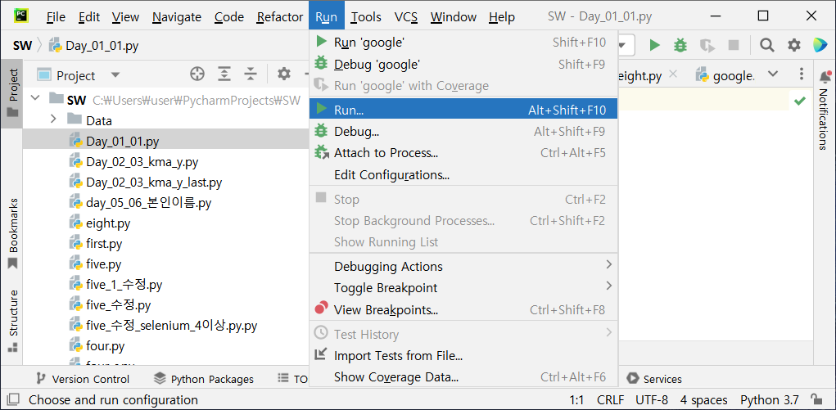
1
2

Slide 37
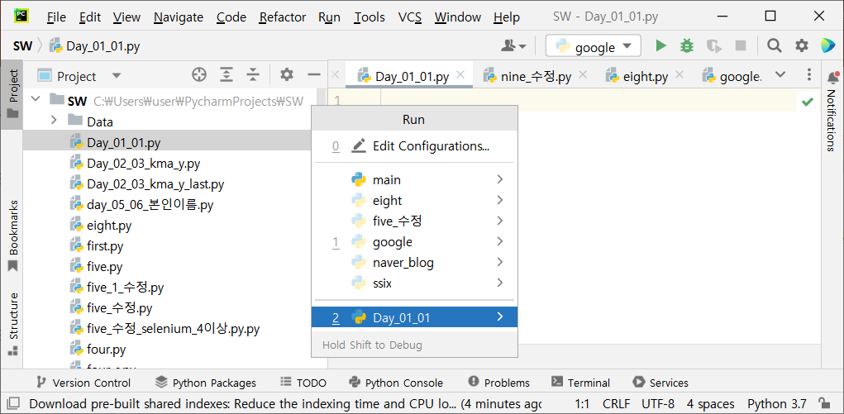

Slide 38
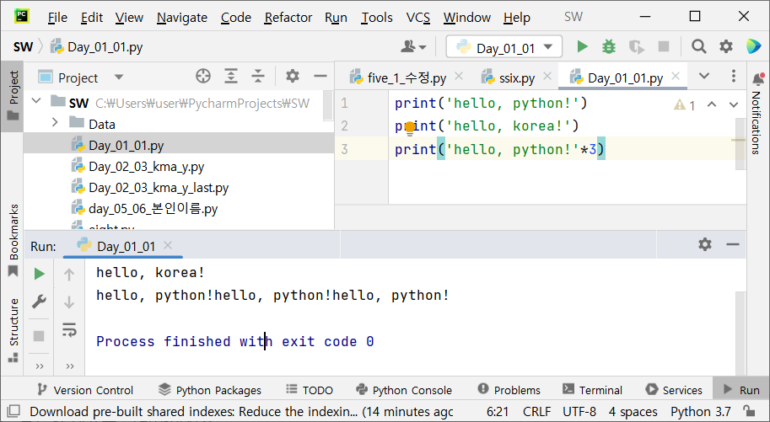

Slide 39
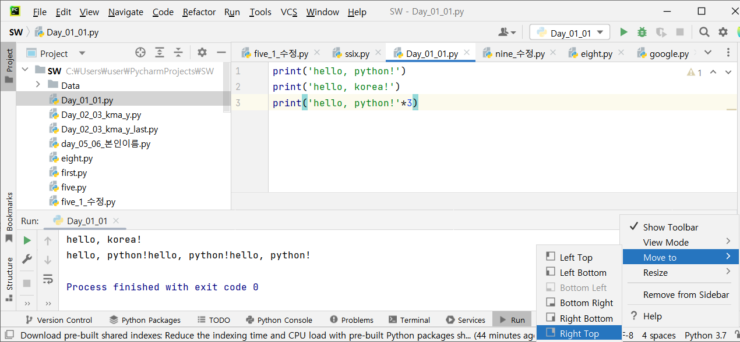

Slide 40
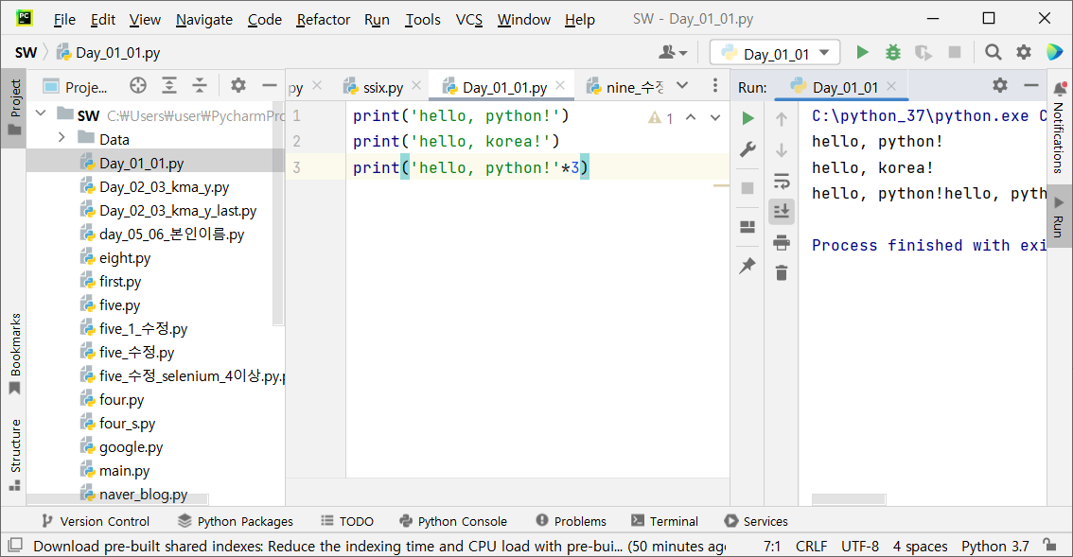

Slide 41
프로그램 실행방법
2
1

Slide 42
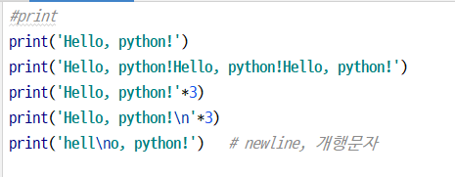
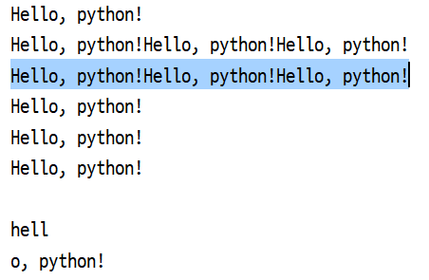
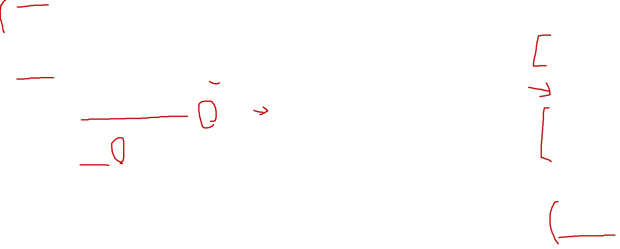
Day_01_01.py

Slide 43
Day_01_01.py
st1 = "have a good day" st2 = 'victory' st3 = """victory belongs to you""" print(st1) print(st2) print(st3)
줄바꿈을 포함하여 여러줄에 걸쳐 문자열을 표현하고 싶을 때
작은 따옴표나 큰 따옴표 세개로 문자열을 시작

Slide 44
주석
주석은 소스코드에 붙이는 설명.
프로그램 실행 결과에 영향을 끼치지 않음.
주석은 컴퓨터를 위한 것이 아니고 프로그램을 읽는 사람을 위한 것
#으로 시작하면 줄의 끝까지 주석으로 취급. ( 한줄 주석처리)
여러줄 주석 처리 : 큰 따옴표 세 개 또는 작은 따옴표 세 개를 주석으로 처리하고자 하는 문장의 맨 앞과 맨 뒤에 붙인다

Slide 45
주석
# 반지름을 이용하여 원의 면적을 구하는 코드 r = 5 # r은 반지름 s = 3.14 * r * r # s는 원의 면적 print(s)
''' 작은 따옴표를 이용하여 여러줄 주석을 만드는 방법이다 모두 파이팅!! ''' """ 큰 따옴표를 이용하여 여러줄 주석을 만드는 방법이다 오늘도 행복하세요 """

Slide 46
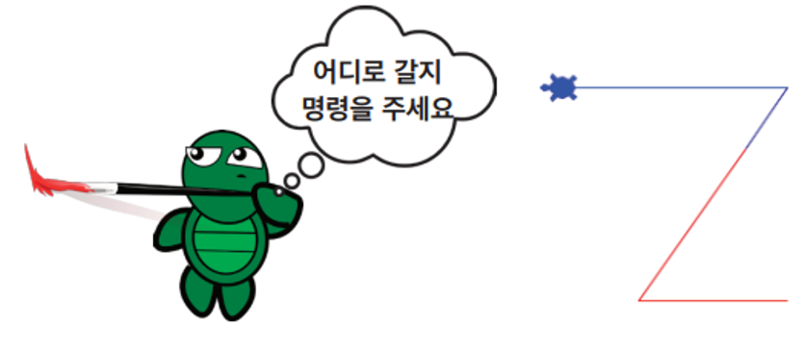
터틀 그래픽 무작정 사용하기 1
터틀 그래픽^{turtle graphic} : 그림 그리기 기능 제공
터틀 그래픽은 2차원 화면에 로봇 거북이가 있다고 가정하고 이 거북이에게 명령을 내려서 그림을 그리는 기능

Slide 47
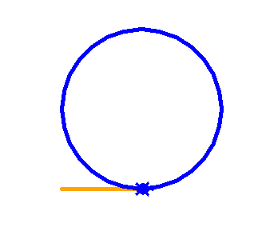
터틀 그래픽 무작정 사용하기 2
import turtle #turtle 모듈을 사용하기 위해 준비 t = turtle.Turtle() #turtle 모듈에 있는 Turtle 클래스 객체를 t로 생성 t.shape("turtle") t.color("orange") t.width(5) t.forward(100) t.color("blue") t.circle(100) turtle.done()
Day_01_02.py

Slide 48
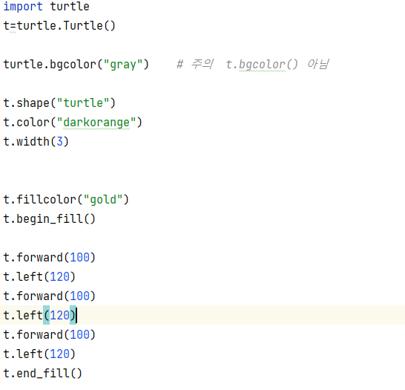
터틀 그래픽 무작정 사용하기 3
# turtle 모듈에 있는 Turtle 클래스 객체를 t로 생성
Day_01_03.py

Slide 49

터틀 그래픽 무작정 사용하기 3
t.fd(100)
t.lt(120)

Slide 50

(-100,100)
Notes:
Penup은 헨을 들어올려 그림을 그릴수 없는 상태로 만들고
100,100 위치로 이동하여
Pendown 하여 그림을 그릴수 있는 상태로 만듭니다
그런다음
색상을 green으로 설정하여 사각형을 그립니다.

Slide 51



오류 처리 메시지
오류가 발생할 수 있다.
오류 메시지는 잘못을 지적하는 것이 아니라 도우미라고 생각하자
3. 대표적인 오류 메시지

